Slide 1
ОТЧЕТ о прохождении учебной практики по профессиональному модулю ПМ.02 Осуществление интеграции программных модулей в период с «25» мая 2025 г. по «21» июня 2025 г. Специальность 09.02.07 Информационные системы и программирование
НЕГОСУДАРСТВЕННОЕ ОБРАЗОВАТЕЛЬНОЕ ЧАСТНОЕ УЧРЕЖДЕНИЕ ВЫСШЕГО ОБРАЗОВАНИЯ
«МОСКОВСКИЙ УНИВЕРСИТЕТ «СИНЕРГИЯ»
Факультет Информационных технологий
Кафедра Цифровой экономики
ФИО обучающегося: Бакуменко Александр Олегович
Группа: группа VДКИП-111прог
ФИО Руководителя: Сибирев Иван Валерьевич

Slide 2
Содержание
1. Инструктаж по соблюдению правил противопожарной безопасности, правил охраны труда, техники безопасности, санитарно-эпидемиологических правил и гигиенических нормативов
2. Ознакомление с инструментальными средствами
3. Сбор информации об объекте практики и анализ содержания источников
4. Экспериментально-практическая работа. Приобретение необходимых умений и первоначального практического опыта работы по специальности в рамках освоения вида деятельности ВД 2. Осуществление интеграции программных модулей
5. Обработка и систематизация полученного фактического материала

Slide 3
Организационный этап
Правила внутреннего распорядка, правила и нормы охраны труда,
техники безопасности при работе с вычислительной техникой
Я, Бакуменко Александр Олегович, проходил учебную практику в лабораторных условиях на базе Университета «Синергия».
При выполнении индивидуального задания по практике решал кейс по интеграции программных модулей по предметной области «2. Производство: планирование производства, контроль качества, управление запасами».
Перед началом практики:
• Принял(а) участие в организационном собрании по практике.
• Ознакомил(а)сь с комплектом шаблонов отчетной документации по практике.
• Уточнил(а) контакты руководителя практики от Образовательной организации, а также правила в отношении субординации, внешнего вида, графика работы, техники безопасности:
Требования к внешнему виду: опрятный внешний вид без дресс-кода
График работы: с 10.00 до 15.00
Круг обязанностей: осуществление интеграции программных модулей с помощью GitHub
Доступ к данным: полный

Slide 4
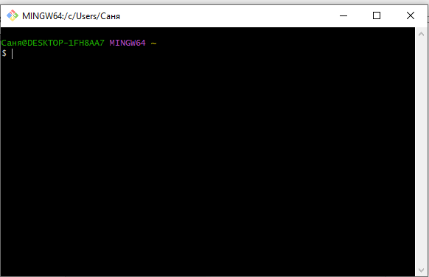
Подготовительный этап
Ознакомление с ПО
Ознакомиться с инструментальными средствами для выполнения учебной практики и осуществить предустановку программного обеспечения.

Slide 5
Исследовательский этап
Сбор информации об объекте практики и анализ содержания источников
Спроектировать организационную структуру и описать выбранную предметную область.
Генеральный директор
Начальник производства
Мастер 1
Мастер 2
Руководитель кадров
Специалист отдела кадров
Главный бухгалтер
Бухгалтер

Slide 6
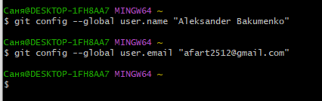
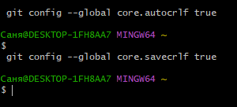

Этап проектирования
Использование системы контроля версий и методов для получения кода с заданной функциональностью и степенью качества
На данном слайде необходимо продемонстрировать скриншоты настройки пользователя, создания репозитория и коммита последнего изменения.

Slide 7
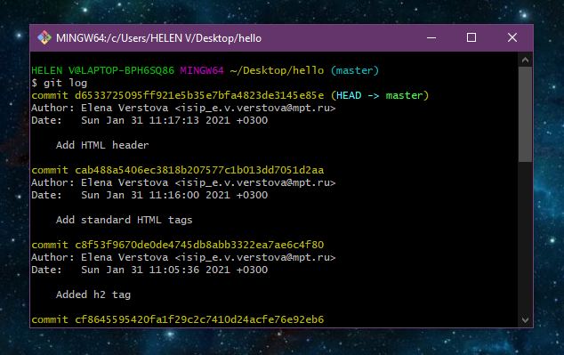
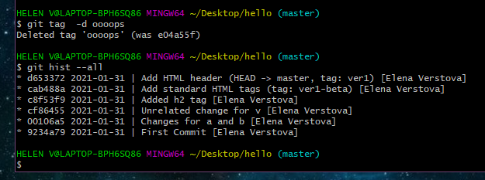
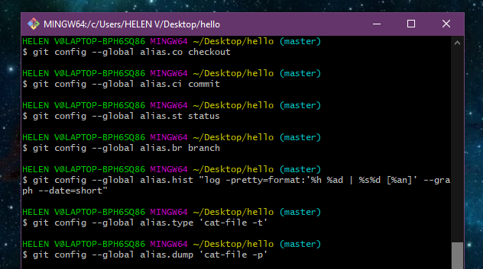
Этап проектирования
Использование системы контроля версий и методов для получения кода с заданной функциональностью и степенью качества
На данном слайде необходимо продемонстрировать скриншоты истории коммитов вашего проекта, алиасов и удаление тега.

Slide 8
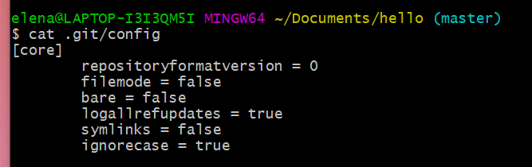
Этап проектирования
Использование системы контроля версий и методов для получения кода с заданной функциональностью и степенью качества
На данном слайде необходимо продемонстрировать скриншот файла конфигурации.

Slide 9
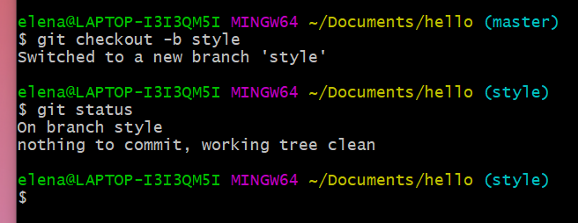
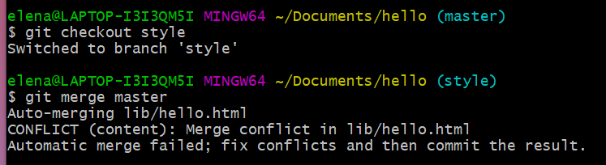
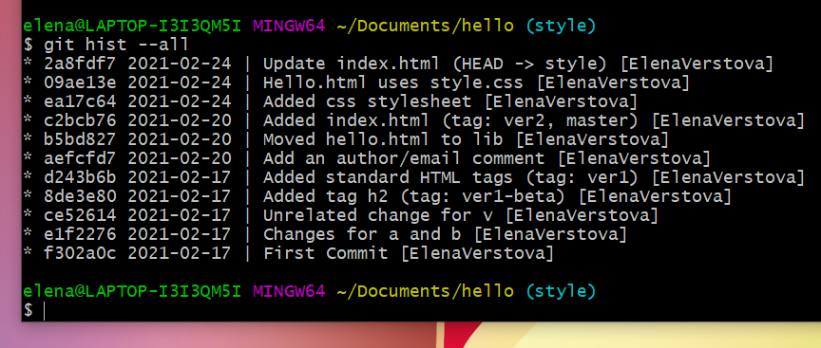
Этап проектирования
Использование системы контроля версий и методов для получения кода с заданной функциональностью и степенью качества
На данном слайде необходимо продемонстрировать скриншоты создания ветки, просмотра истории ветки style, разрешения конфликтов.

Slide 10
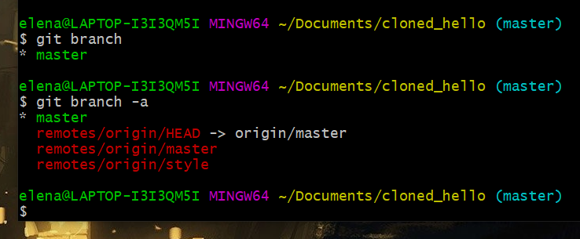
Этап проектирования
Использование системы контроля версий и методов для получения кода с заданной функциональностью и степенью качества
На данном слайде необходимо продемонстрировать скриншот удаленных веток.

Slide 11
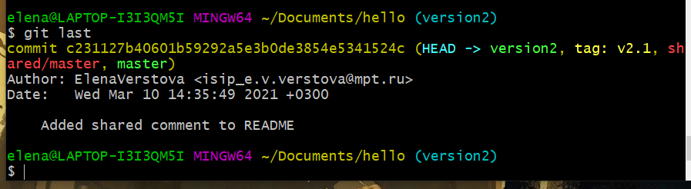
Этап проектирования
Использование системы контроля версий и методов для получения кода с заданной функциональностью и степенью качества
На данном слайде необходимо продемонстрировать скриншот результата работы созданного алиаса.

Slide 12
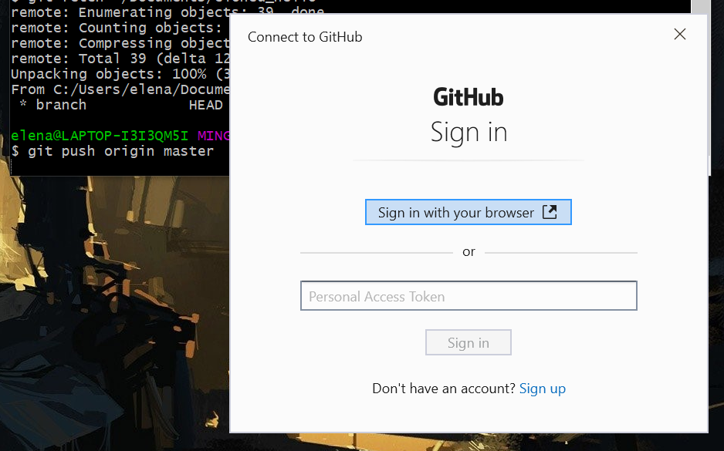
Этап проектирования
Использование системы контроля версий и методов для получения кода с заданной функциональностью и степенью качества
На данном слайде необходимо продемонстрировать скриншот отправки изменений в удаленный репозиторий.

Slide 13
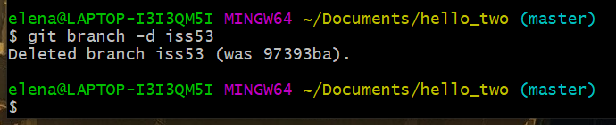
Этап проектирования
Использование системы контроля версий и методов для получения кода с заданной функциональностью и степенью качества
На данном слайде необходимо продемонстрировать скриншот удаления ветки iss53.

Slide 14
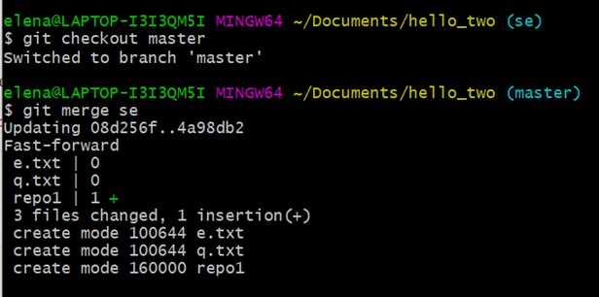
Этап проектирования
Использование системы контроля версий и методов для получения кода с заданной функциональностью и степенью качества
На данном слайде необходимо продемонстрировать скриншот слияния веток.

Slide 15
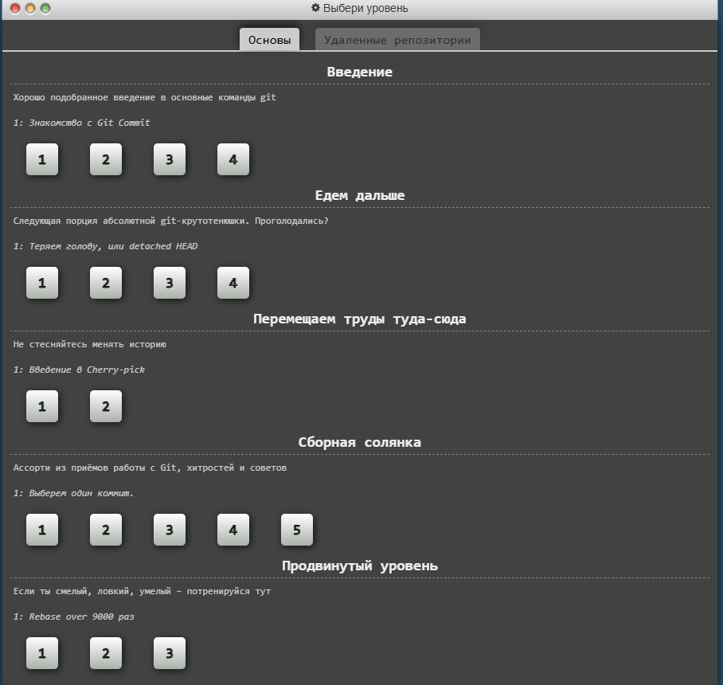
Этап проектирования
Использование системы контроля версий и методов для получения кода с заданной функциональностью и степенью качества
На данном слайде необходимо продемонстрировать скриншот с learngitbranching.

Slide 16
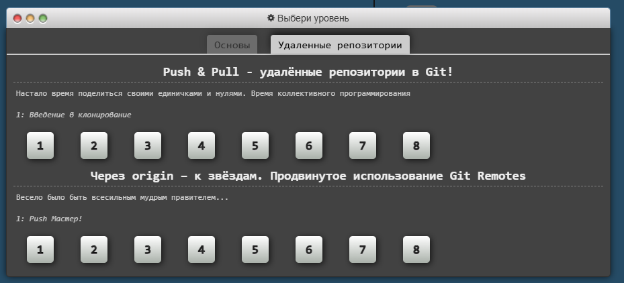
Этап проектирования
Использование системы контроля версий и методов для получения кода с заданной функциональностью и степенью качества
На данном слайде необходимо продемонстрировать скриншот с learngitbranching.

Slide 17
Отчетный этап
Выводы о результатах прохождения учебной практики:
выполняемая работа, приобретенные умения и навыки
Итоги прохождения учебной практики:
В ходе прохождения учебной практики мной были получены освоены следующие навыки:
Получил инструктаж по соблюдению правил противопожарной безопасности, правил охраны труда, техники безопасности, санитарно-эпидемиологических правил и гигиенических нормативов
Ознакомился с инструментальными средствами
Произвел сбор информации об объекте практики и анализ содержания источников
Провел экспериментально-практическую работу. Приобрел необходимые умения и первоначальный практический опыт работы по специальности в рамках освоения вида деятельности ВД 2. Осуществил интеграции программных модулей
Получены навыки обработки и систематизации полученного фактического материала

Slide 18
Отчетный этап
Список используемой литературы
Советов, Б. Я. Базы данных : учебник для среднего профессионального образования / Б. Я. Советов, В. В. Цехановский, В. Д. Чертовской. — 3-е изд., перераб. и доп. — Москва : Издательство Юрайт, 2023. — 420 с. — (Профессиональное образование). — ISBN 978-5-534-09324-7. — Текст : электронный // Образовательная платформа Юрайт [сайт]. — URL: https://urait.ru/bcode/514585
Стружкин, Н. П. Базы данных: проектирование : учебник для среднего профессионального образования / Н. П. Стружкин, В. В. Годин. — Москва : Издательство Юрайт, 2023. — 477 с. — (Профессиональное образование). — ISBN 978-5-534-11635-9. — Текст : электронный // Образовательная платформа Юрайт [сайт]. — URL: https://urait.ru/bcode/518499
Нагаева, И.А. Основы алгоритмизации и программирования: практикум : [12+] / И.А. Нагаева, И.А. Кузнецов. – Москва ; Берлин : Директ-Медиа, 2021. – 169 с. : схем. – Режим доступа: по подписке. – URL: https://biblioclub.ru/
Ричардс М.Шаблоны архитектуры программного обеспечения.М.: ДМК Пресс, 2021.
Вольф Э.Микросервисы. Гибкая архитектура распределенных систем.2-е изд., М.: ДМК Пресс, 2021.
Фаулер М.Архитектура корпоративных программных приложений.М.: ДМК Пресс, 2022.Нестеренко Ю.Г.Интеграция информационных систем: теория и практика.М.: Бином, 2021.
Безруков В.А., Мусатов В.Т.Системная интеграция программного обеспечения: Практика и современные технологии.М.: Инфра-М, 2022.
Нигматуллин Р.А., Литвинцев Д.А.Микросервисная архитектура: проектирование, внедрение и сопровождение.М.: БХВ-Петербург, 2022.
Остервалдер А., Пинье И.Разработка архитектуры бизнес-модели.М.: Эксмо, 2021
Касьянов В.А.Автоматизация интеграции приложений: технологии, решения, опыт.М.: ДМК Пресс, 2020.

Slide 19
Отчетный этап
Приложения
1.1. Гит.docx
1.2. Гит.docx
1.3. Гит.docx
1.4. Гит.docx
1.5. Гит.docx
1.6. Гит.docx
1.7. Гит.docx
1.8. Гит.docx
1.9. Гит.docx
2. Гит.docx

